Slide 1

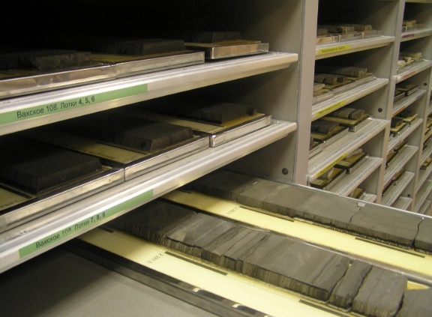
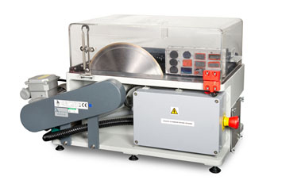
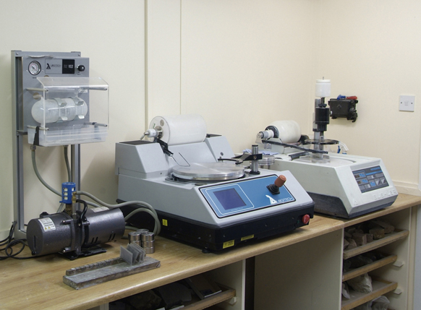
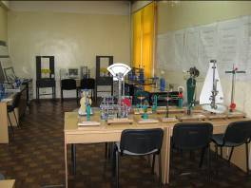
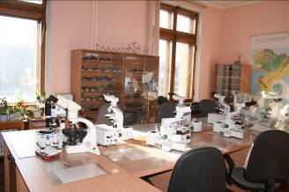
Учебные лаборатории
Лаборатория Региональной геологии, тектоники и геодинамики – изучение геологического строения, генезиса, форм залегания горных пород в земной коре, развития строения, движения и деформации литосферы и ее связи с развитием Земли в целом.
Лаборатория минералогии, кристаллографии и петрографии - изучение вещественного состава минералов и горных пород, их свойств, структуры, генезиса и закономерностей размещения в земной коре и на ее поверхности, закономерностей развития органического мира и относительного геологического возраста осадочных горных пород, расчленения толщ пород и корреляции геологических образований.
Лаборатория седиментологии и геохимии осадочных бассейнов - решение геохимических задач и проведение комплекса геохимических исследований при выполнении геолого-геофизических работ при поисках и разведке месторождений углеводородного сырья и твердых полезных ископаемых, изучение условий осадконакопления, постседиментационных изменений коллекторских свойств пород и перспектив нефтегазоносности осадочных бассейнов, изучения физических свойств и вещественного состава горных пород, экспертиза эксплуатационных характеристик твердых и жидких материалов, в том числе строительных.
Лаборатория «Геологии, геофизики, моделирования и гидродинамики» - комплексное геолого-геофизическое изучение генезиса и закономерностей размещения месторождений углеводородного сырья и твердых полезных ископаемых с целью разработки новых, научно-обоснованных прогнозно-поисковых критериев поиска и разведки новых площадей на территории Казахстана с помощью современных геолого-геофизических методов и технологий, построение геологических моделей нефтегазовых и рудных месторождений с использованием программных комплексов Baker Hughes, Halliburton, Micromine, RFD, Schlumberger, Alstron.
Кабинет Инженерной геологии и геодезии - изучение морфологии, динамики и региональных особенностей верхних горизонтов земной коры и их взаимодействия с инженерными сооружениями, освоение основ геодезии и картографии, методов инструментальной топографической съемки.
Лаборатории смежных факультетов (ШЭНГИ, ШХИ, ШМИЗТ, IT, …)
Notes:
Фундаментальная геология

Slide 2
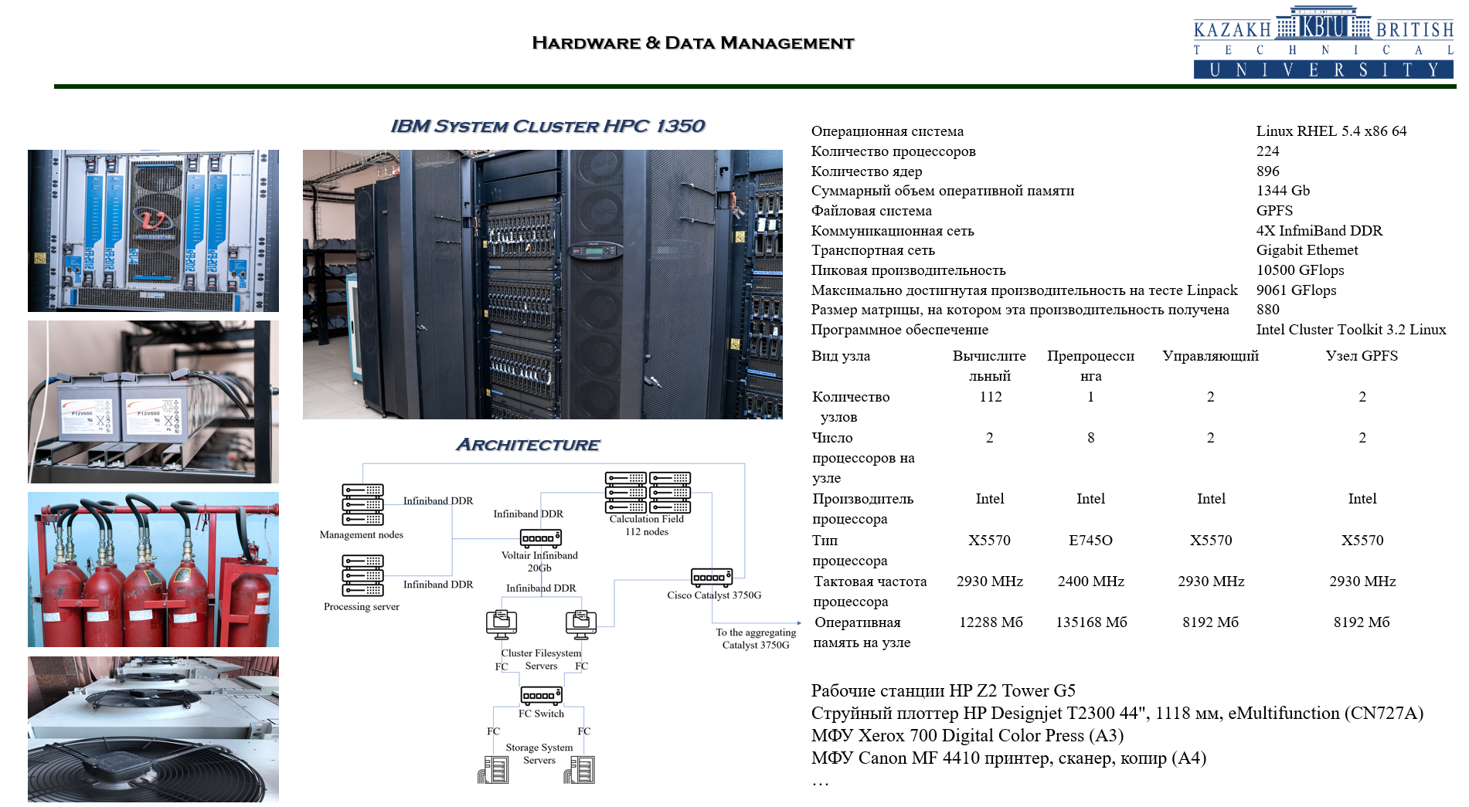
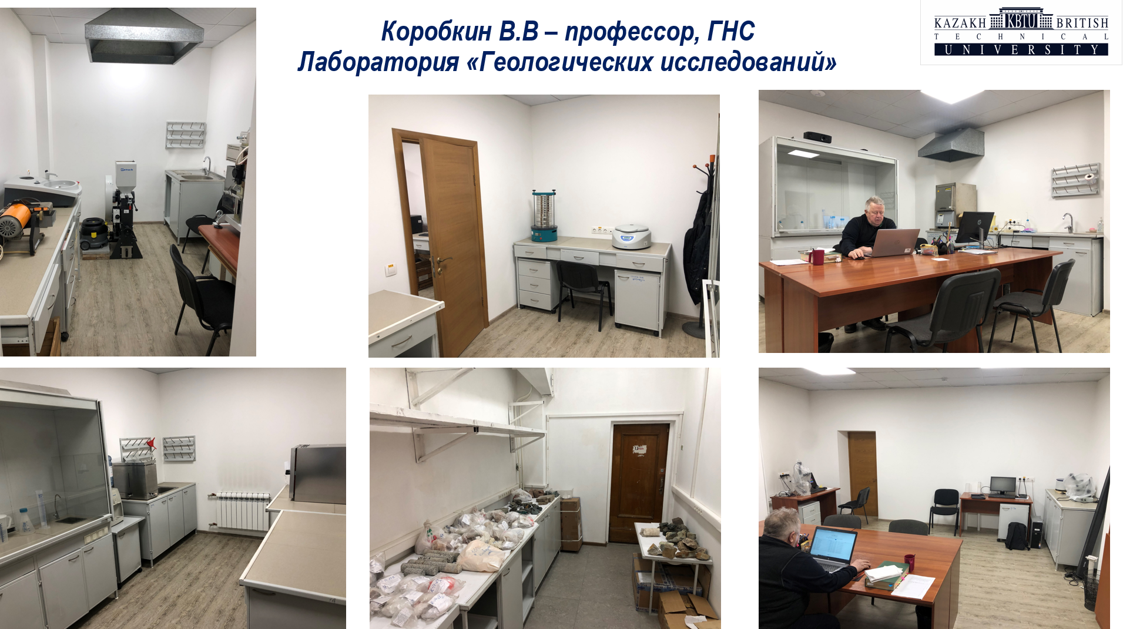
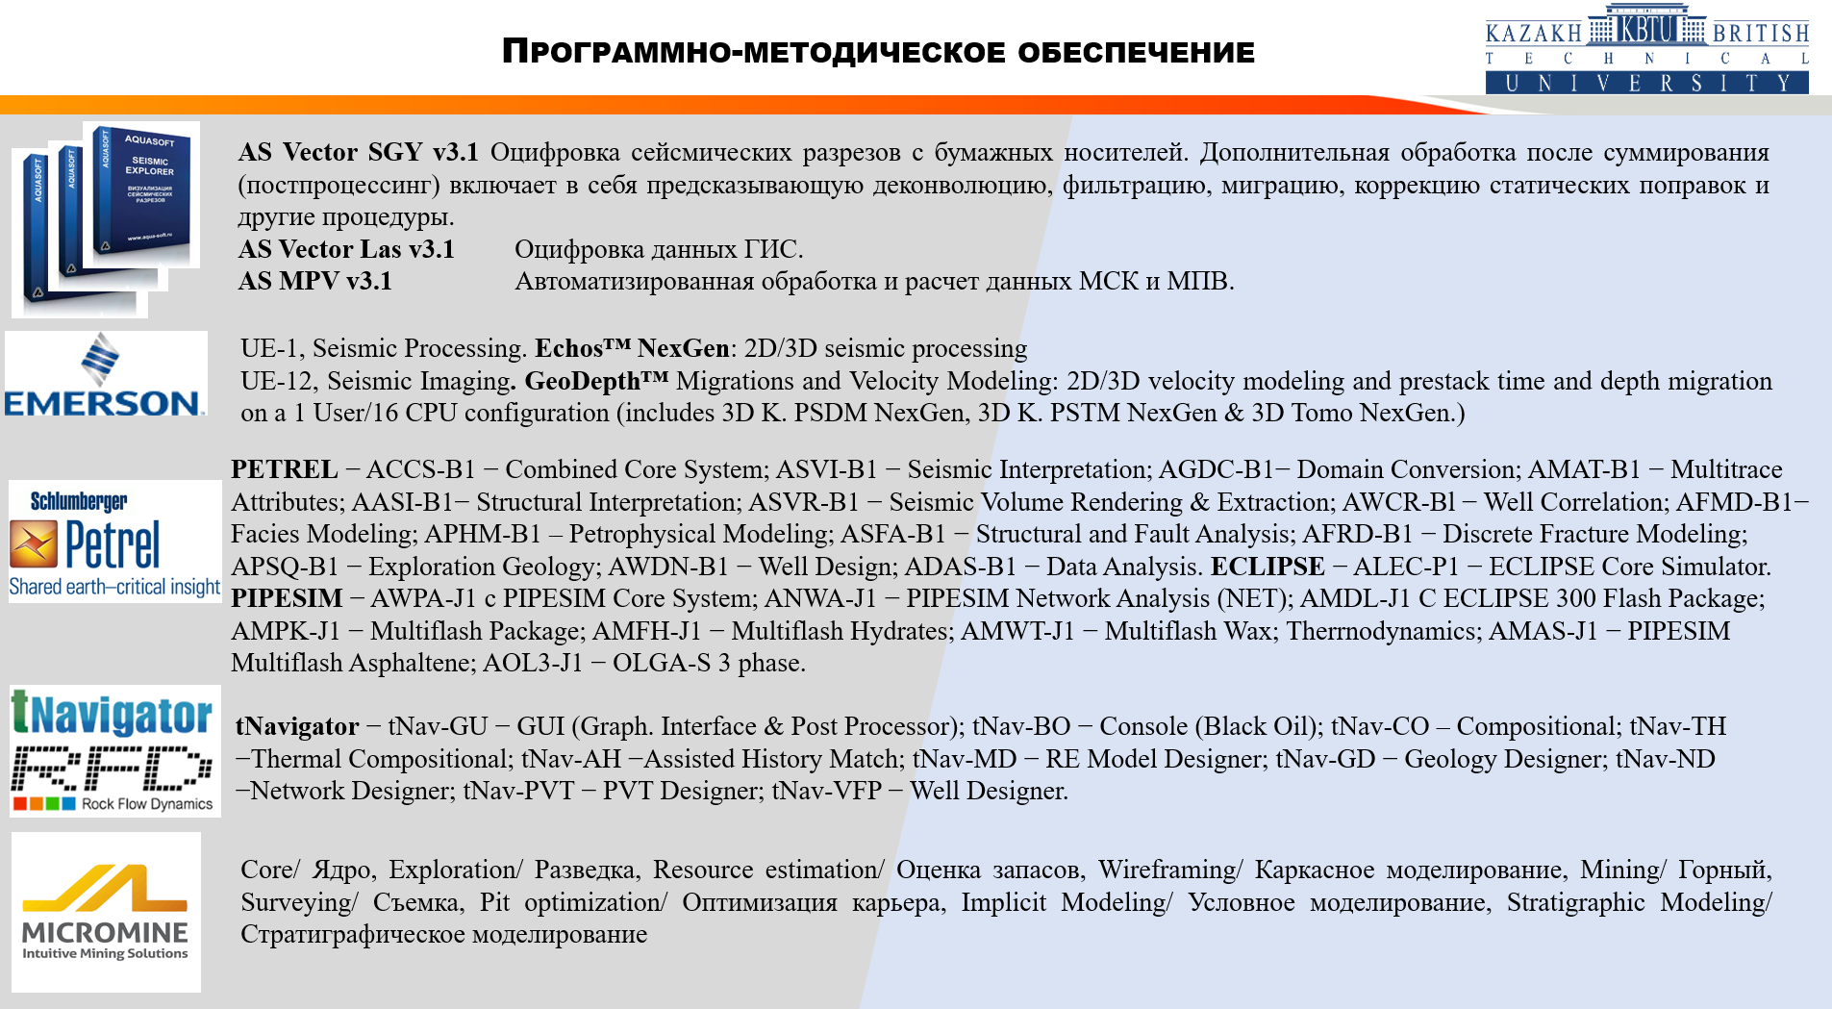
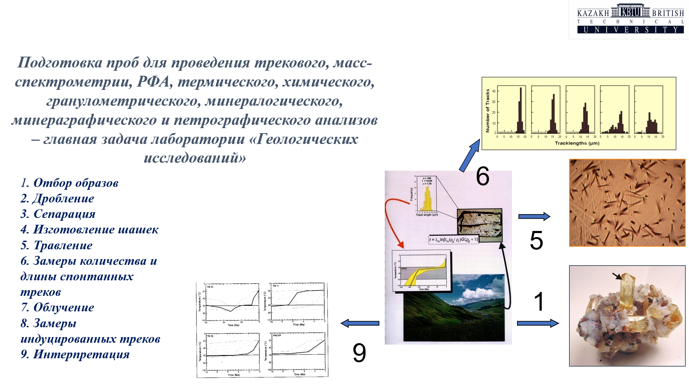
С
Научно-исследовательские лаборатории
С
Прикладное моделирование
Геологические исследования
Оборудование и орг. техника

